Slide 1
构建学术圈
吉久明

Slide 2
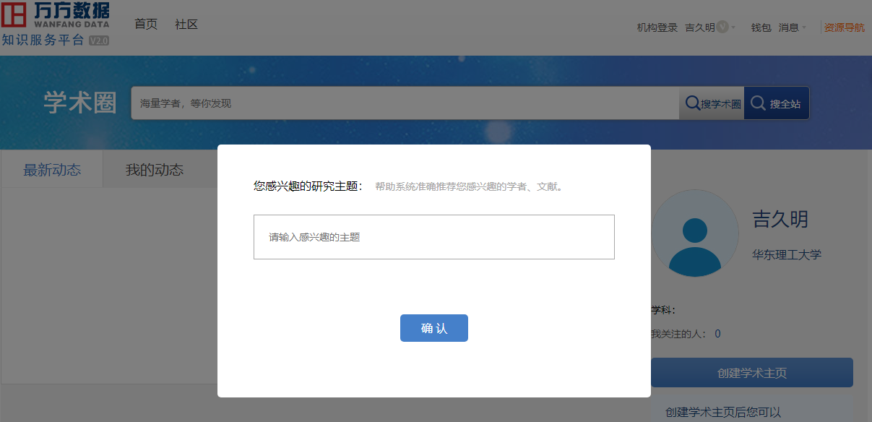
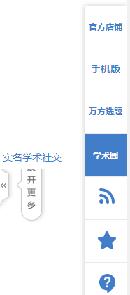
通过研究主题了解同行学者

Slide 3
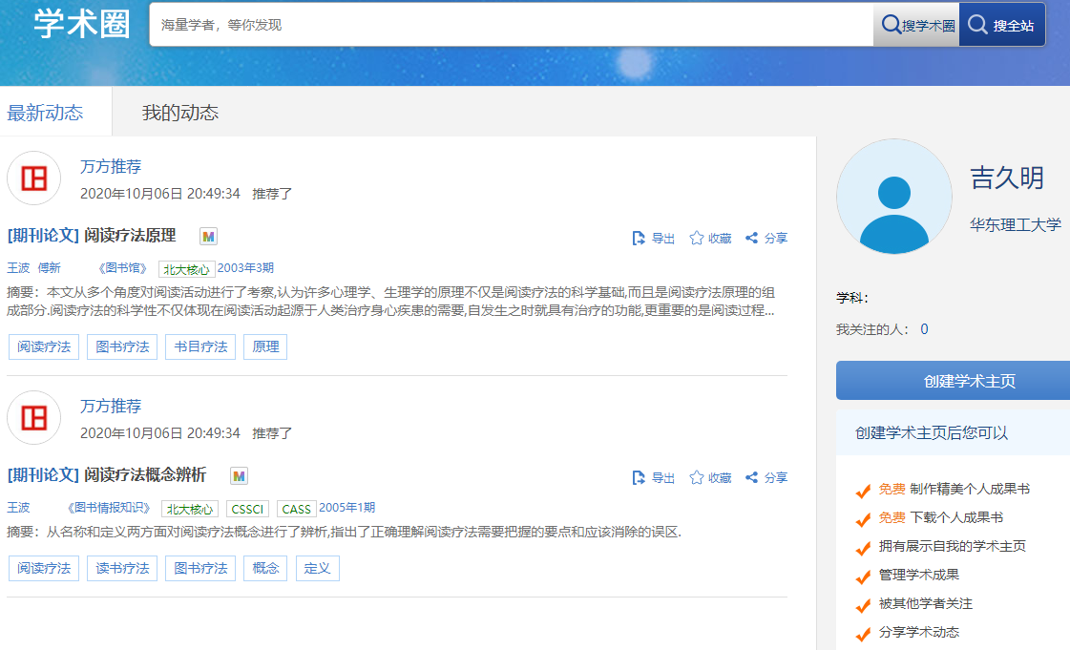
通过研究主题了解同行学者

Slide 4
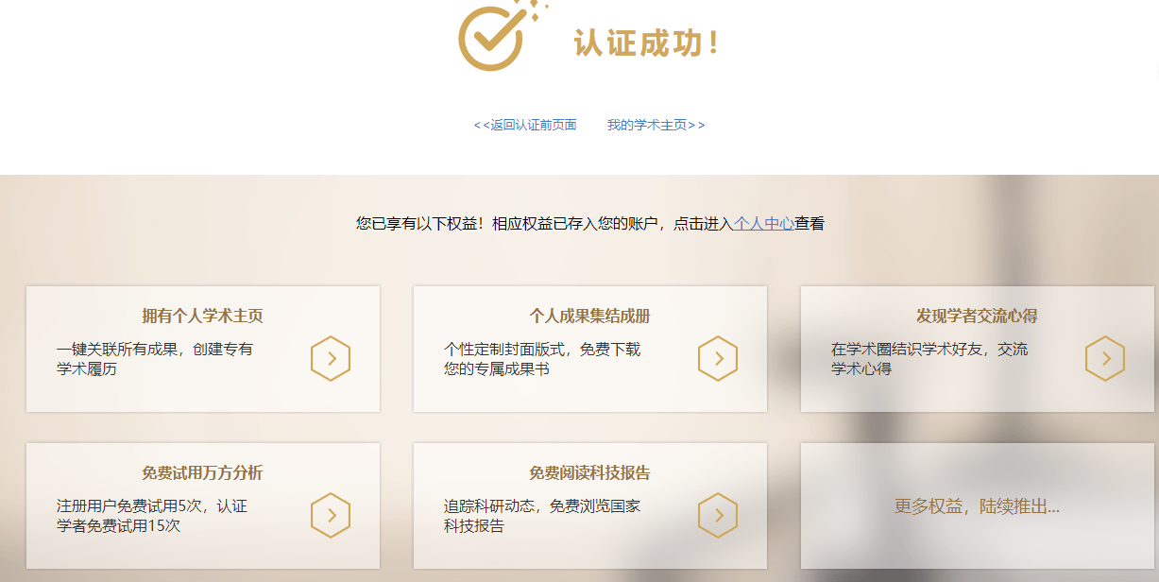
创建自己的学术主页

Slide 5
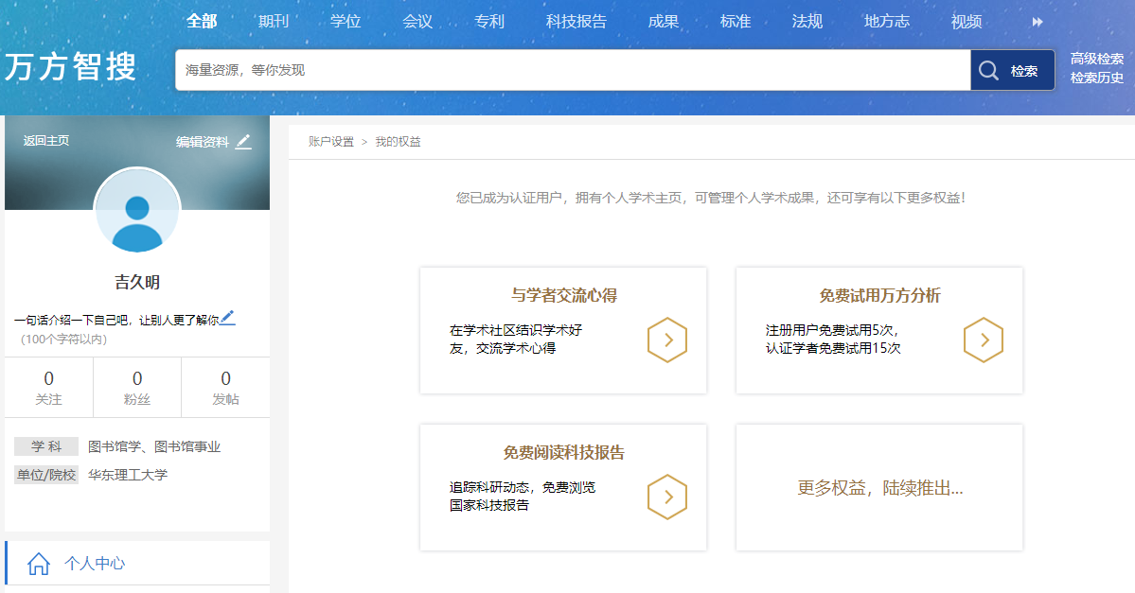
个人中心

Slide 6
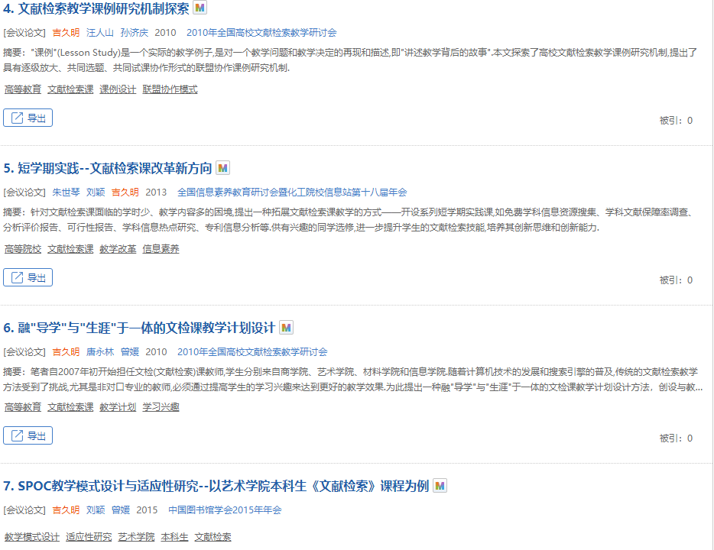
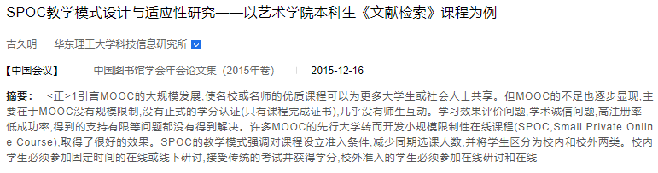
充分利用学术会议发表你的学术观点

Slide 7
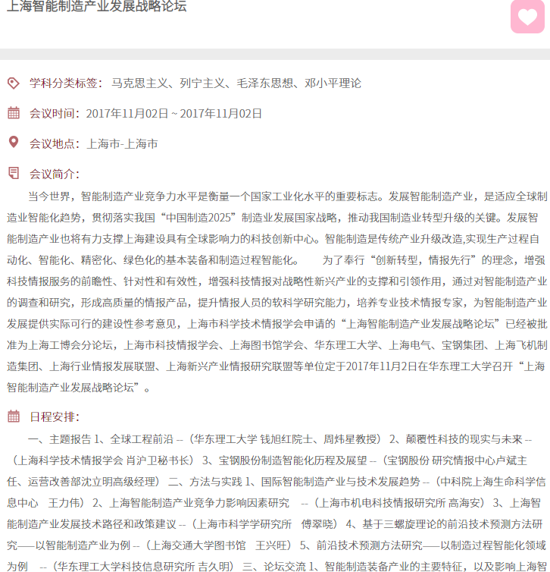
充分利用学术会议发表你的学术观点

